Slide 1

~ Kerastra
- 안드로이드 맛
01 안드로이드란?
김승욱
2017.11.25

Slide 2

목차
안드로이드에 대한 이해
안드로이드 특징
안드로이드 흐름
안드로이드 현재 1) 안드로이드의 빠른 진화 과정 2) 앞으로 어떤 스마트폰이 많이 팔릴까요?

Slide 3

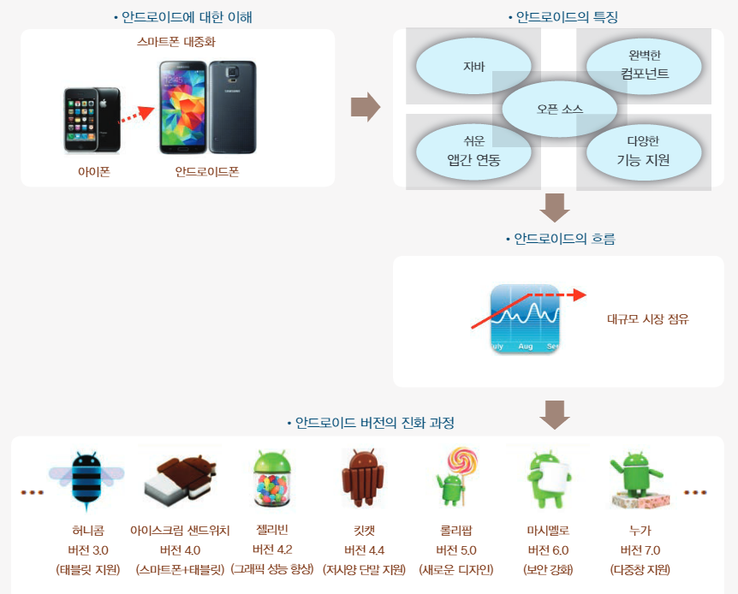
안드로이드에 대한 이해

Slide 4
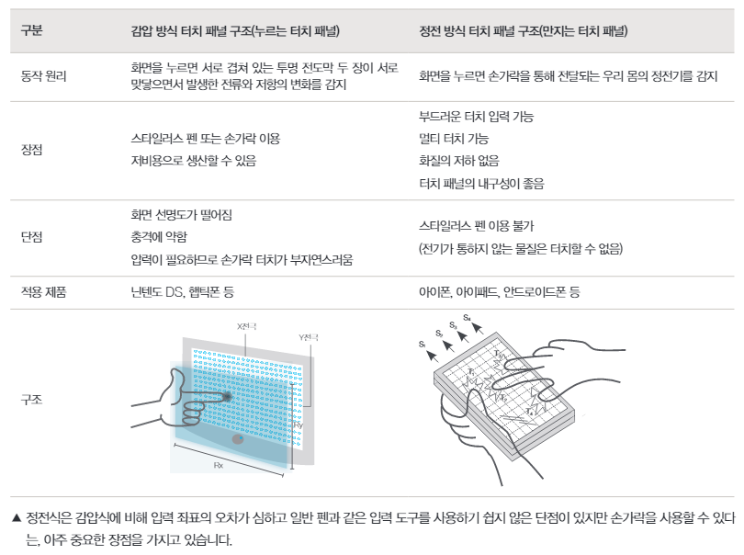
안드로이드에 대한 이해

Slide 5
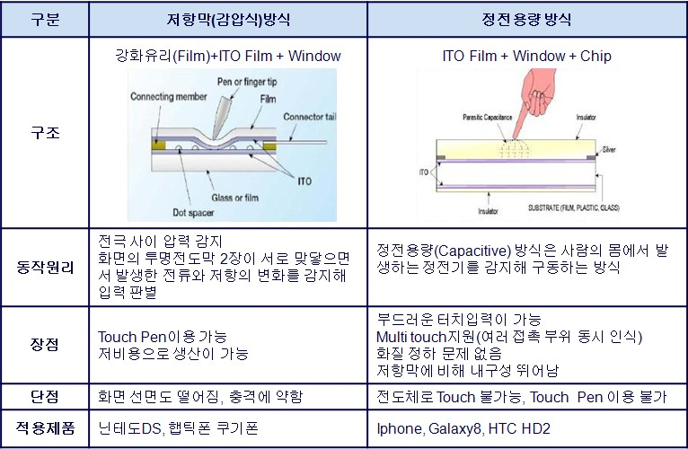
안드로이드에 대한 이해

Slide 6
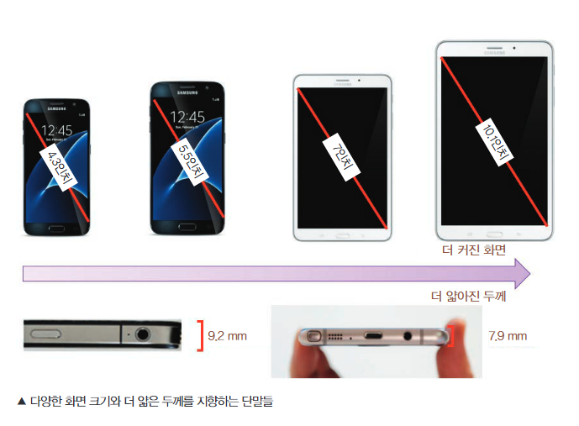
안드로이드에 대한 이해
다양한 화면 크기 ➔ 개발 난이도 상승, 절대 크기 vs. 상대 크기

Slide 7
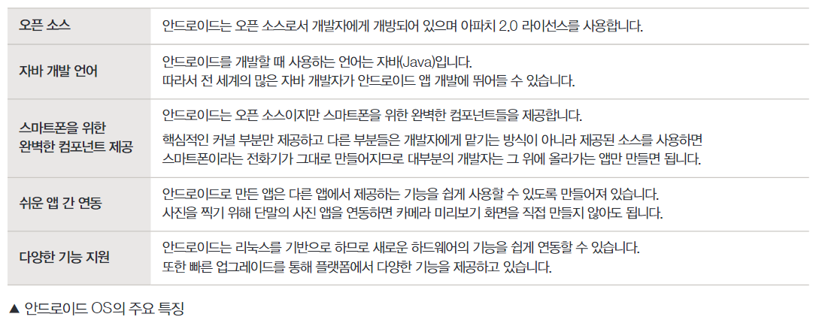
안드로이드 특징
아파치 라이선스(Apache License) 아파치 소프트웨어 재단에서 자체적으로 만든 소프트웨어에 대한 라이선스 규정이다.
아파치 2.0 라이선스는 누구나 해당 소프트웨어에서 파생된 프로그램을 제작할 수 있으며 저작권을 양도, 전송할 수 있는 라이선스 규정을 의미한다.
Java, GO, Kotlin…. Python?

Slide 8
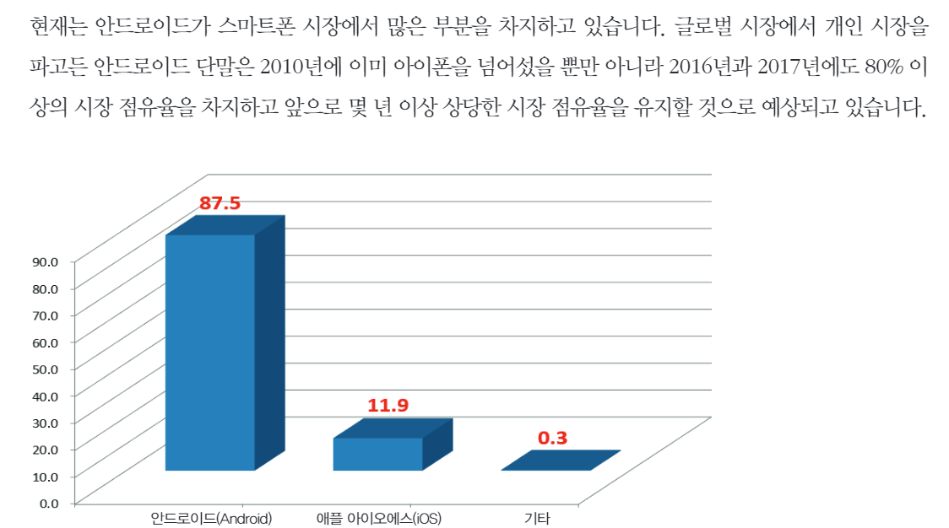
안드로이드 흐름

Slide 9
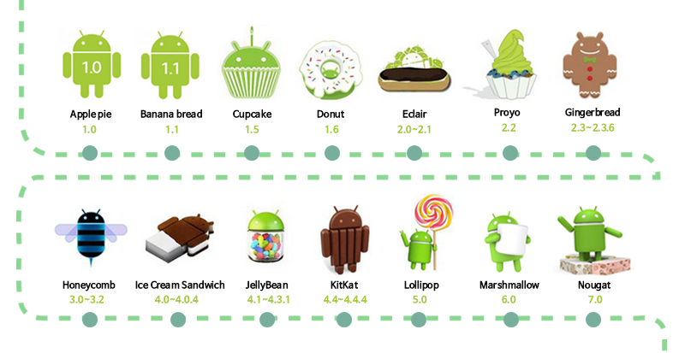

안드로이드의 현재
파편화 문제! 호환성 문제!!
Oreo
8.0

